Slide 1

Администрация городского округа город Воронеж
О подготовке образовательных учреждений к проведению
ЕГЭ в 2019 году
Руководитель управления образования и молодежной политики Кулакова Л.А.

Slide 2

Администрация городского округа город Воронеж
управление образования и молодежной политики
Количество участников ЕГЭ
2

Slide 3

Администрация городского округа город Воронеж
управление образования и молодежной политики
Досрочный период ЕГЭ
Количество участников
Участники досрочного периода ЕГЭ
3

Slide 4
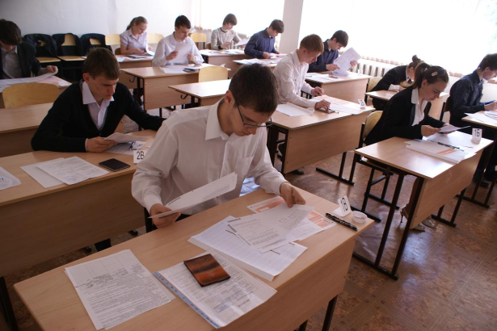
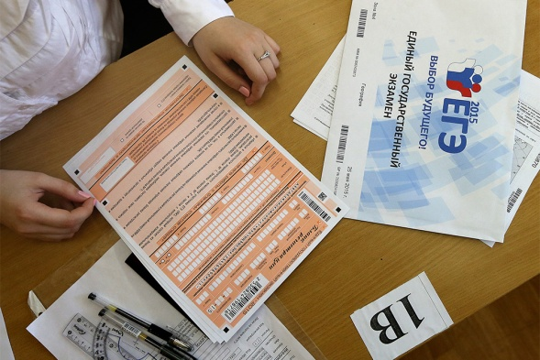
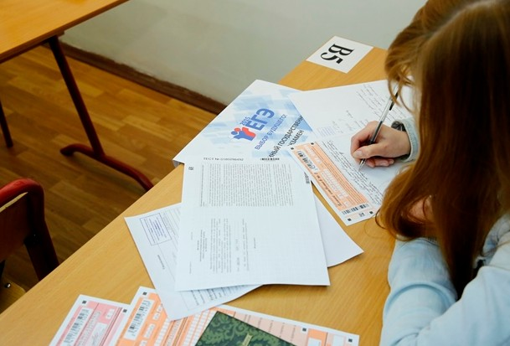

Администрация городского округа город Воронеж
управление образования и молодежной политики
Выбор предметов участниками ЕГЭ
4

Slide 5

Администрация городского округа город Воронеж
управление образования и молодежной политики
Изменения в проведении государственной итоговой аттестации в 2019году
1) новые правила участия в ЕГЭ по математике (выбор одного уровня – базового или профильного)
2) изменение правил выдачи аттестатов о среднем общем образовании с отличием (не менее 70 баллов на ЕГЭ по русскому языку и математике профильного уровня или 5 баллов на ЕГЭ по математике базового уровня)
3) изменения в заданиях КИМ, требующих развернутого ответа
5

Slide 6
Администрация городского округа город Воронеж
управление образования и молодежной политики
Технологическое обеспечение ЕГЭ
Всего ППЭ - 28
видеонаблюдение в режиме on-line
технология печати КИМ в аудитории и сканирования экзаменационных материалов
блокираторы сигналов подвижной связи
высокоскоростные принтеры, сканеры,
дополнительное оборудование
6

Slide 7
Администрация городского округа город Воронеж
управление образования и молодежной политики
Мероприятия по подготовке к ЕГЭ
- проведены тренировочные мероприятия по апробации технологии печати полного комплекта экзаменационных материалов в ППЭ
- обеспечена работа «горячей линии» по вопросам ЕГЭ
организовано совместно с ДОНиМП ВО участие родителей во всероссийской акции «Единый день сдачи ЕГЭ с родителями»
в феврале 2019 года
- обеспечено дистанционное обучение лиц, привлекаемых к проведению ЕГЭ, на учебной платформе ФГБУ «Федеральный центр тестирования»
- проведено информирование обучающихся и их родителей (законных представителей) о порядке проведения ЕГЭ
7

Slide 8
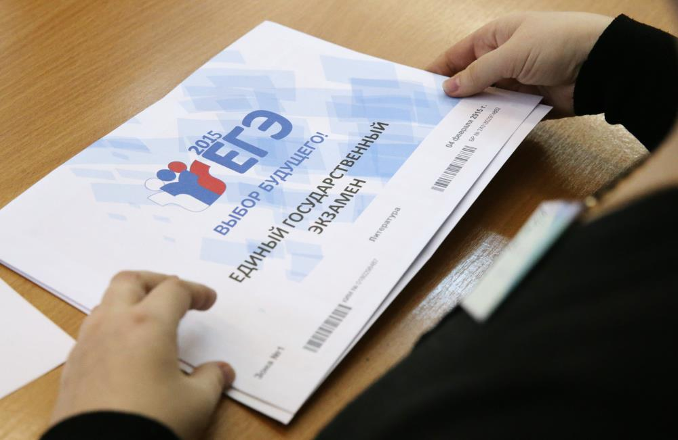

Администрация городского округа город Воронеж
управление образования и молодежной политики
Создание условий для проведения ЕГЭ
Присутствие в ППЭ сотрудников ЧОП и ОВД
Бесперебойное обеспечение:
электроэнергией
водой
телефонной связью
Присутствие в ППЭ медицинских работников
8

